Slide 1
3º
AULA 5
NOSSA HERANÇA CULTURAL: OS PRIMEIROS MORADORES
HISTÓRIA
1º BIMESTRE
ENSINO FUNDAMENTAL: ANOS INICIAIS

Slide 2
Os primeiros moradores brasileiros e sua herança cultural.
Identificar e compreender as principais características dos primeiros moradores do Brasil;
Reconhecer a herança cultural dos primeiros moradores do Brasil.
Notes:
(EF03HI03) Identificar e comparar pontos de vista em relação a eventos significativos do local em que vive, aspectos relacionados a condições sociais e à presença de diferentes grupos sociais e culturais, com especial destaque para as culturas africanas, a de povos originários e a de migrantes.

Slide 3



Hábitos de discussão
Hoje, vamos falar sobre os primeiros moradores que viveram em nosso país. Vocês já pararam para pensar em como o modo de vida deles influencia o que somos hoje?

Slide 4

O que é herança cultural?
Herança cultural é tudo aquilo que recebemos de nossos antepassados, como costumes, tradições, crenças, conhecimentos e até mesmo os objetos que eles deixaram para nós.
Notes:
https://www.gettyimages.com.br/detail/ilustra%C3%A7%C3%A3o/multiethnic-people-in-circle-holding-hands-top-ilustra%C3%A7%C3%A3o-royalty-free/1247865939?phrase=roda+de+pessoas+de+diferentes+idades&searchscope=image%2Cfilm&adppopup=true

Slide 5
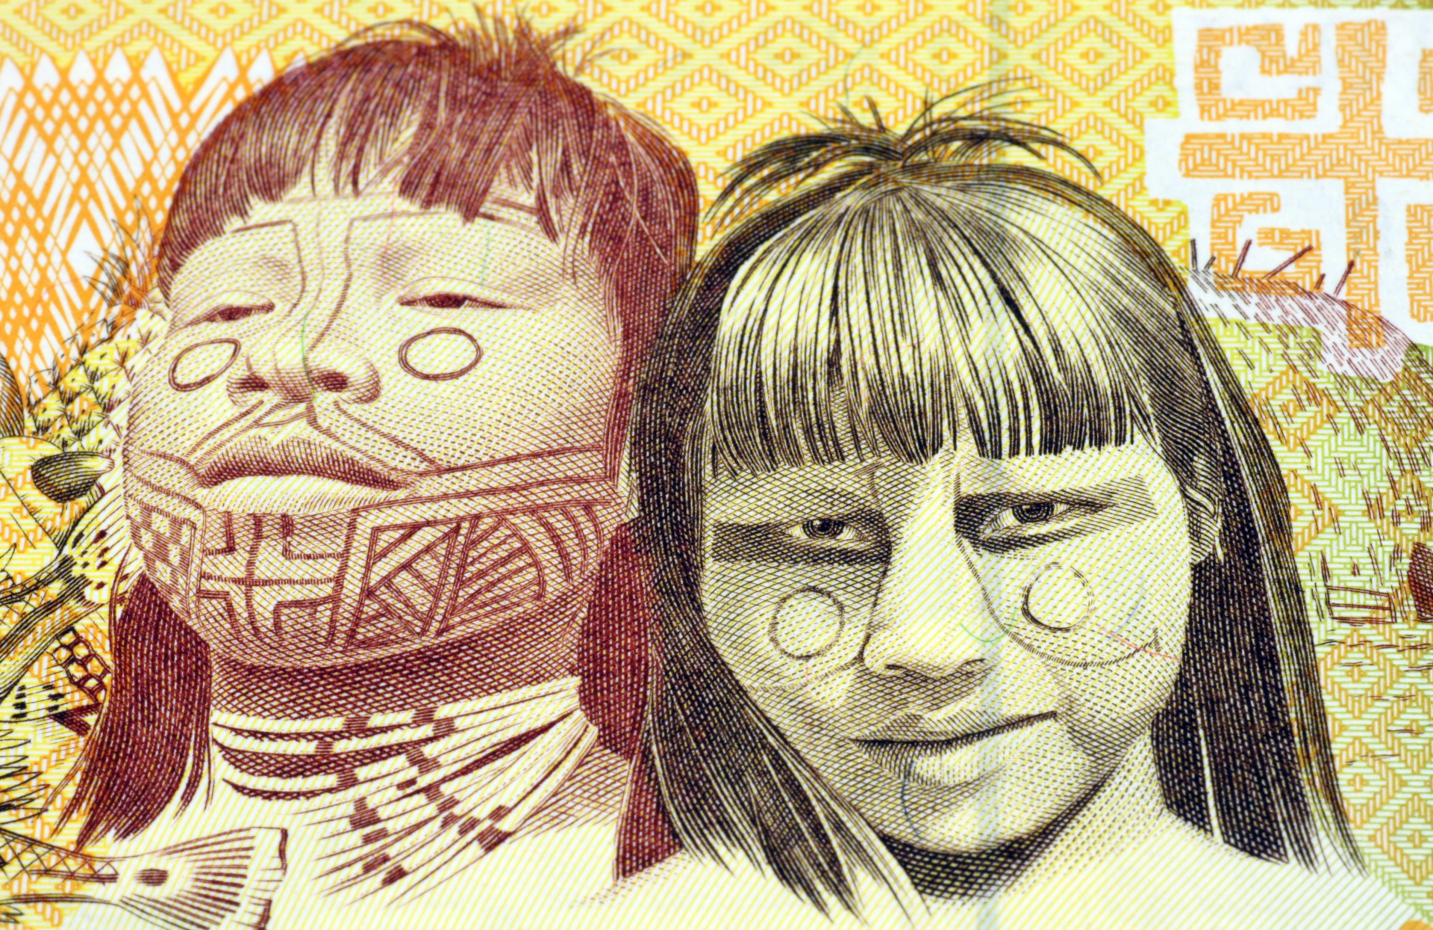
No Brasil, os primeiros moradores foram os povos indígenas. Eles já estavam aqui muito antes da chegada dos colonizadores europeus.
Os indígenas viviam de diferentes maneiras, dependendo da região em que estavam. Alguns se dedicavam à caça, à pesca e à coleta de alimentos, enquanto outros praticavam a agricultura.

Slide 6
Esses povos possuíam culturas ricas e diversas, com suas próprias línguas, tradições, rituais, músicas e danças.
Eles também tinham uma forte conexão com a natureza e sabiam como aproveitar os recursos naturais de forma sustentável.
Imagem representando os indígenas por volta de 1870
Notes:
https://www.gettyimages.com.br/detail/ilustra%C3%A7%C3%A3o/south-american-native-people-wood-engraving-ilustra%C3%A7%C3%A3o-royalty-free/1150115640?phrase=povos+ind%C3%ADgenas+brasil

Slide 7
Atualmente, a população indígena brasileira ultrapassa 1,7 milhão de pessoas, distribuídas em mais de 300 povos diferentes e falantes de mais de 270 línguas. Cada um desses povos possui sua própria língua, cultura, costumes e formas de organização social, compondo uma rica diversidade cultural. Estando presente em todo território nacional em áreas urbanas e rurais.
Notes:
Caro professor, ao trabalhar a cultura indígena em sala de aula, desenvolvam com os estudantes uma visão respeitosa e precisa sobre esses povos. Evite estereótipos e busque apresentar a rica diversidade das culturas indígenas.
https://www.gettyimages.com.br/detail/foto/close-up-portrait-of-a-beautiful-indigenous-girl-imagem-royalty-free/2167798876?phrase=povos+ind%C3%ADgenas+brasil&adppopup=true
https://www.gettyimages.com.br/detail/foto/close-up-portrait-of-an-indigenous-amazonian-child-imagem-royalty-free/2167555787?phrase=povos+ind%C3%ADgenas+brasil&adppopup=true

Slide 8
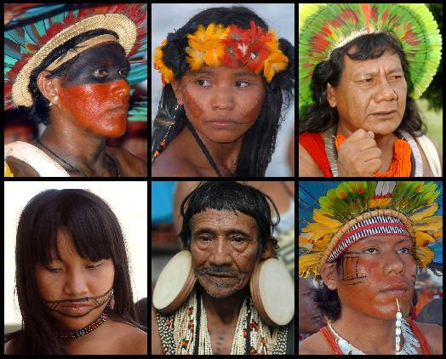
Você já ouviu falar desses povos indígenas, como os Tupis, os Guaranis, os Pataxós, os Xavantes, os Yanomamis e os Kaingangs?
Além dos nomes diferentes cada um desses povos possui sua própria história e contribuição para a nossa cultura.

Slide 9
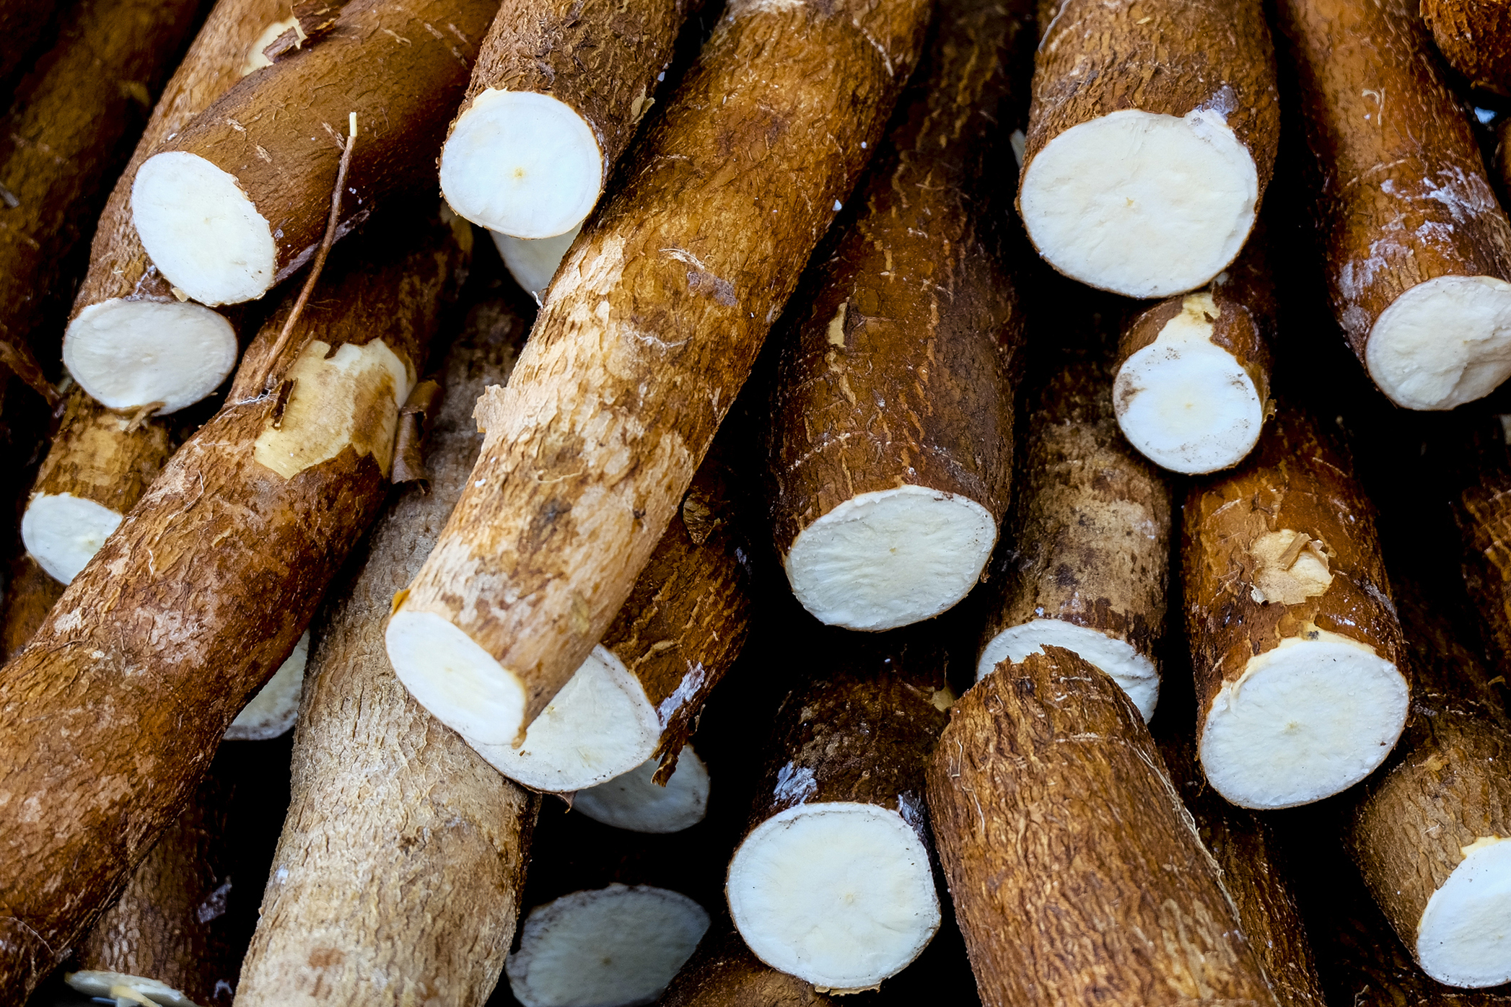
Temos herança cultural nos alimentos, na culinária...
A mandioca (também conhecida como aipim ou macaxeira) é uma planta nativa da Amazônia, mais especificamente das regiões tropicais da América do Sul, incluindo o Brasil. Sua domesticação é atribuída aos povos indígenas que habitavam a região amazônica. E hoje faz parte de um alimento constante na mesa de muitos brasileiros.
Mandioca
(descoberta pelos povos indígenas)

Slide 10
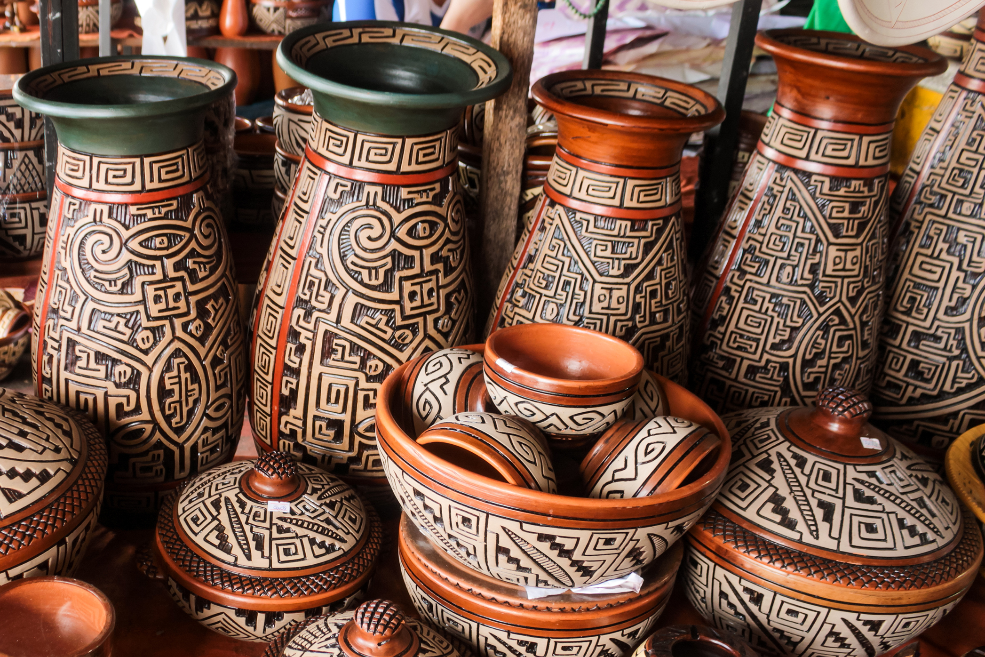
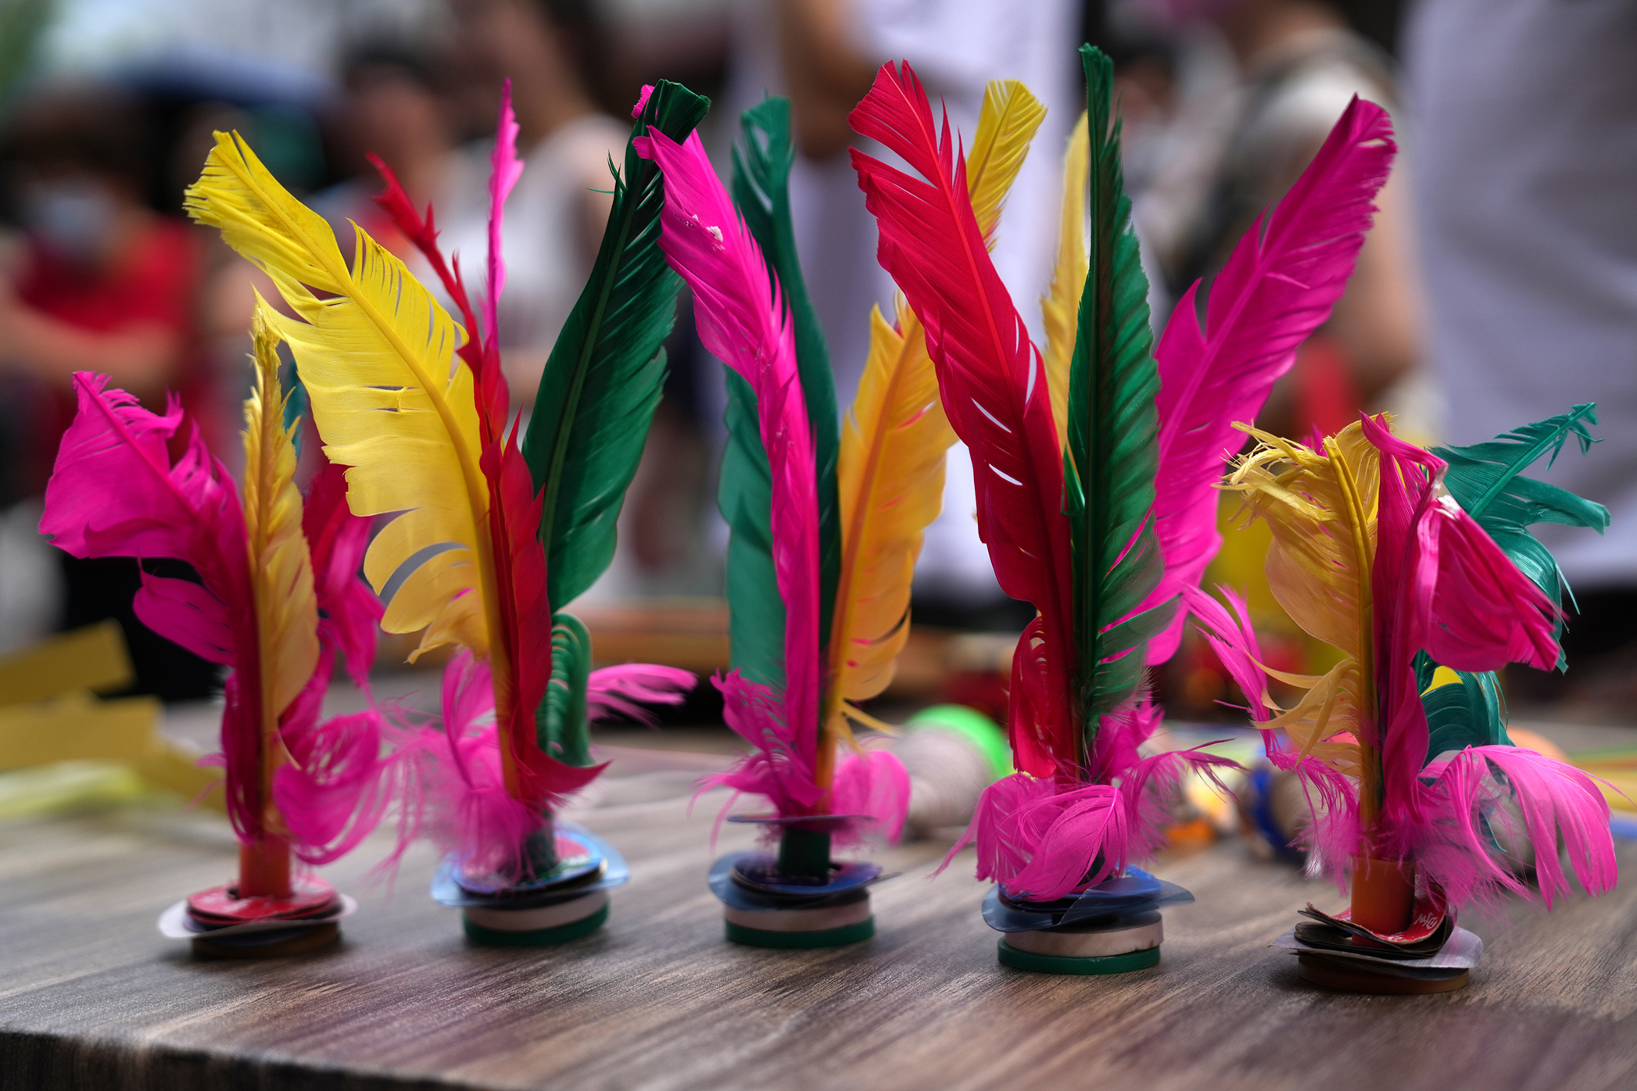
Algumas outras heranças presente até os dias de hoje
Peteca
(cultura indígena)
Artesanato Indígena –Povos Marajoara –
Pará

Slide 11
Tudo isso é herança cultural e tem como base três origens:
os indígenas – os primeiros habitantes do Brasil;
os brancos, formados por europeus, principalmente os portugueses;
os negros, trazidos da África como escravos.
Apesar de sermos um povo formado pela mistura de indígenas, portugueses e africanos, hoje temos outras heranças culturais que, pela chegada de outros povos, como italianos, franceses, alemães, árabes e tantos outros, estão presentes na formação do povo brasileiro, e é isso que torna o nosso país tão diverso e tão rico.

Slide 12

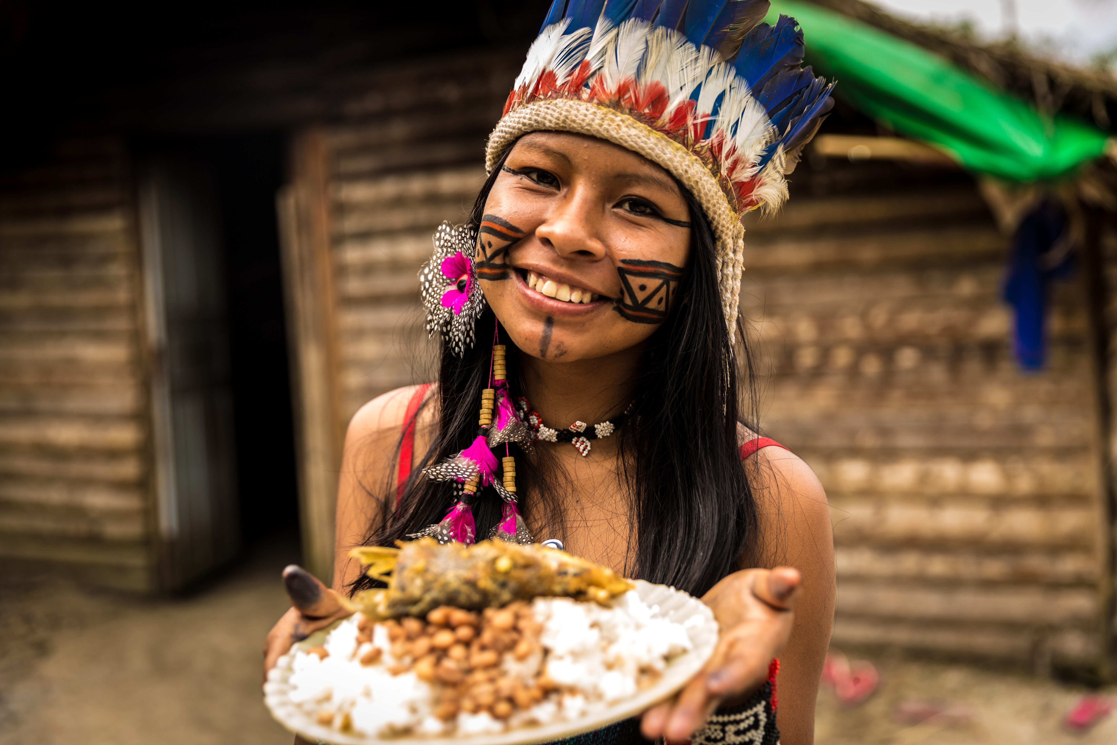
1. Sabemos que a cultura indígena contribuiu muito com os nossos hábitos alimentares. Com a ajuda do professor, liste pelo menos cinco alimentos que fazem parte da cultura indígena.
ALIMENTOS DA CULTURA INDÍGENA
​
​
​
​
​
Notes:
https://www.gettyimages.com.br/detail/foto/indigenous-girl-from-tupi-guarani-tribe-in-manaus-imagem-royalty-free/889470702?phrase=povos+ind%C3%ADgenas+brasil

Slide 13
Correção
Junto com seu professor, faça uma lista de pelo menos cinco alimentos da cultura INDÍGENA.
ALIMENTOS DA CULTURA INDÍGENA
​Frutas: Açaí, cupuaçu, buriti, mangaba, jabuticaba, entre muitas outras. Raízes e tubérculos: Mandioca, batata doce, cará, inhame. Sementes: Castanha do Pará, baru, coquinho. Proteínas: Peixes, aves, mamíferos de pequeno porte, ovos. Grãos: Milho.

Slide 14
Vamos fazer uma pesquisa para aprender mais sobre nossa herança cultural.
Descobrindo nossa herança cultural
Vamos explorar diferentes aspectos da nossa herança cultural, como tradições, costumes, comidas e festividades.
Passo a passo:
Formem grupos de três a quatro pessoas.
Cada grupo escolherá um aspecto da nossa herança cultural para pesquisar. Pode ser sobre uma festa tradicional, uma dança típica, uma comida típica, um jogo tradicional, uma lenda indígena etc.
Pesquisem sobre o tema escolhido. Utilizem livros, materiais impressos ou acesso à internet para encontrar informações relevantes.
Notes:
Caro professor para a desenvolver a pesquisa, utilizem materiais impressos ou acesso à internet para encontrar informações relevantes. Se possível leve os estudantes à sala de informática.

Slide 15
Cada grupo deverá criar um cartaz ou desenho ilustrando o tema escolhido.
Depois que os cartazes estiverem prontos, cada grupo apresentará o seu trabalho para a classe. Expliquem sobre o que pesquisaram, contém as curiosidades e até mesmo realizem uma pequena apresentação, se for o caso (como uma dança ou um jogo).
Ao final das apresentações, conversem em sala de aula sobre as diferentes heranças culturais apresentadas. Façam perguntas e compartilhem o que acharam mais interessante em cada apresentação.
Discutam sobre a importância de valorizar e de respeitar a diversidade cultural, lembrando que nossa herança cultural é parte fundamental da nossa identidade como brasileiros.

Slide 16
Identificamos e compreender as principais características dos primeiros moradores do Brasil;
Reconhecemos a herança cultural dos primeiros moradores do Brasil.

Slide 17


Assinale a alternativa correta:
Os primeiros moradores do Brasil foram os povos:
( ) árabes, mexicanos e argentinos.
( ) espanhóis, alemães e japoneses.
( ) indígenas, portugueses e africanos.
( ) libaneses, franceses e chineses.

Slide 18
LEMOV, D. Aula nota 10 2.0: 62 técnicas para melhorar a gestão da sala de aula. Porto Alegre: Penso, 2018.
SÃO PAULO (Estado). Secretaria da Educação. Coordenadoria Pedagógica – Coped. Currículo em Ação. São Paulo, 2023.
SÃO PAULO (Estado). Secretaria da Educação. Currículo Paulista: Ensino Fundamental. São Paulo: SEDUC, 2019.
SÃO PAULO (Estado). SP Notícias. Nossa gente. Disponível em: https://www.saopaulo.sp.gov.br/conhecasp/nossa-gente/. Acesso em: 6 jun. 2023.
https://pib.socioambiental.org/pt/Quem_s%C3%A3o#Sobre_o_nome_dos_povos. Acesso em: 19 set. 2024.
https://www.gov.br/funai/pt-br. Acesso em: 19 set. 2024.

Slide 19
Lista de imagens e vídeos
Slide 1 – Imagem de capa: SEDUC-SP.
Slides 3 a 10, 12, 13 e 17 – © Getty Images.

